Slide 1
一阶逻辑（二）
Notes:
欢迎辞

Slide 2
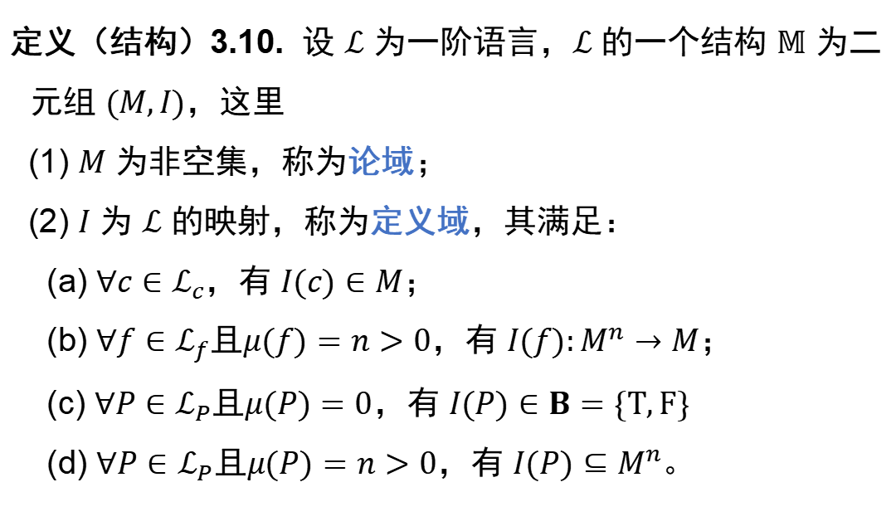
结构（Structure）
定义（结构）3.10. 设 $ℒ$ 为一阶语言，$ℒ$ 的一个结构 $𝕄$ 为二元组 $(M,I)$，这里
(1) $M$ 为非空集，称为论域；
(2) $I$ 为 $ℒ$ 的映射，称为定义域，其满足：
(a) $∀c∈ℒ_{c}$，有 $I(c)∈M$；
(b) $∀f∈ℒ_{f}$且$μ(f)=n>0$，有 $I(f):M^{n}→M$；
(c) $∀P∈ℒ_{P}$且$μ(P)=0$，有 $I(P)∈B=\{T,F\}$
(d) $∀P∈ℒ_{P}$且$μ(P)=n>0$，有 $I(P)⊆M^{n}$。

Slide 3

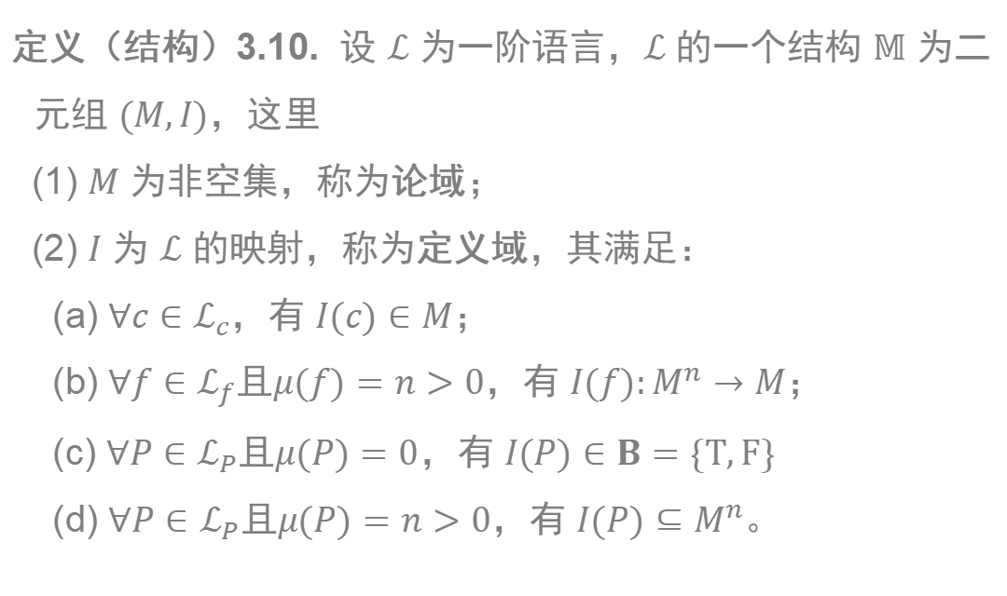
结构（Structure）
定义（结构）3.10. 设 $ℒ$ 为一阶语言，$ℒ$ 的一个结构 $𝕄$ 为二元组 $(M,I)$，这里
(1) $M$ 为非空集，称为论域；
(2) $I$ 为 $ℒ$ 的映射，称为定义域，其满足：
(a) $∀c∈ℒ_{c}$，有 $I(c)∈M$；
(b) $∀f∈ℒ_{f}$且$μ(f)=n>0$，有 $I(f):M^{n}→M$；
(c) $∀P∈ℒ_{P}$且$μ(P)=0$，有 $I(P)∈B=\{T,F\}$
(d) $∀P∈ℒ_{P}$且$μ(P)=n>0$，有 $I(P)⊆M^{n}$。
初等算术语言$𝒜$：
常元符集 $ℒ_{c}=\{0\}$；
函数符集 $ℒ_{f}=\{S,+,⋅\}$；
谓词符集 $ℒ_{P}=\{<\}$。

Slide 4
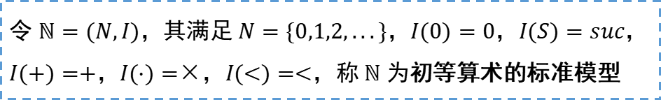
结构（Structure）
定义（结构）3.10. 设 $ℒ$ 为一阶语言，$ℒ$ 的一个结构 $𝕄$ 为二元组 $(M,I)$，这里
(1) $M$ 为非空集，称为论域；
(2) $I$ 为 $ℒ$ 的映射，称为定义域，其满足：
(a) $∀c∈ℒ_{c}$，有 $I(c)∈M$；
(b) $∀f∈ℒ_{f}$且$μ(f)=n>0$，有 $I(f):M^{n}→M$；
(c) $∀P∈ℒ_{P}$且$μ(P)=0$，有 $I(P)∈B=\{T,F\}$
(d) $∀P∈ℒ_{P}$且$μ(P)=n>0$，有 $I(P)⊆M^{n}$。
初等算术语言$𝒜$：
常元符集 $ℒ_{c}=\{0\}$；
函数符集 $ℒ_{f}=\{S,+,⋅\}$；
谓词符集 $ℒ_{P}=\{<\}$。
令 $ℕ=(N,I)$，其满足 $N=\{0,1,2,...\}$，$I(0)=0$，$I(S)=suc$，$I(+)=+$，$I(⋅)=×$，$I(<)=<$，称 $ℕ$ 为初等算术的标准模型

Slide 5

结构（Structure）
定义（结构）3.10. 设 $ℒ$ 为一阶语言，$ℒ$ 的一个结构 $𝕄$ 为二元组 $(M,I)$，这里
(1) $M$ 为非空集，称为论域；
(2) $I$ 为 $ℒ$ 的映射，称为定义域，其满足：
(a) $∀c∈ℒ_{c}$，有 $I(c)∈M$；
(b) $∀f∈ℒ_{f}$且$μ(f)=n>0$，有 $I(f):M^{n}→M$；
(c) $∀P∈ℒ_{P}$且$μ(P)=0$，有 $I(P)∈B=\{T,F\}$
(d) $∀P∈ℒ_{P}$且$μ(P)=n>0$，有 $I(P)⊆M^{n}$。
I: $ℒ→?$

Slide 6
结构（Structure）
定义（结构）3.10. 设 $ℒ$ 为一阶语言，$ℒ$ 的一个结构 $𝕄$ 为二元组 $(M,I)$，这里
(1) $M$ 为非空集，称为论域；
(2) $I$ 为 $ℒ$ 的映射，称为定义域，其满足：
(a) $∀c∈ℒ_{c}$，有 $I(c)∈M$；
(b) $∀f∈ℒ_{f}$且$μ(f)=n>0$，有 $I(f):M^{n}→M$；
(c) $∀P∈ℒ_{P}$且$μ(P)=0$，有 $I(P)∈B=\{T,F\}$
(d) $∀P∈ℒ_{P}$且$μ(P)=n>0$，有 $I(P)⊆M^{n}$。
I: $ℒ→?$
符号

Slide 7

结构（Structure）
定义（结构）3.10. 设 $ℒ$ 为一阶语言，$ℒ$ 的一个结构 $𝕄$ 为二元组 $(M,I)$，这里
(1) $M$ 为非空集，称为论域；
(2) $I$ 为 $ℒ$ 的映射，称为定义域，其满足：
(a) $∀c∈ℒ_{c}$，有 $I(c)∈M$；
(b) $∀f∈ℒ_{f}$且$μ(f)=n>0$，有 $I(f):M^{n}→M$；
(c) $∀P∈ℒ_{P}$且$μ(P)=0$，有 $I(P)∈B=\{T,F\}$
(d) $∀P∈ℒ_{P}$且$μ(P)=n>0$，有 $I(P)⊆M^{n}$。
I: $ℒ→?$
$$ℒ_{c}→M$$
符号

Slide 8

结构（Structure）
定义（结构）3.10. 设 $ℒ$ 为一阶语言，$ℒ$ 的一个结构 $𝕄$ 为二元组 $(M,I)$，这里
(1) $M$ 为非空集，称为论域；
(2) $I$ 为 $ℒ$ 的映射，称为定义域，其满足：
(a) $∀c∈ℒ_{c}$，有 $I(c)∈M$；
(b) $∀f∈ℒ_{f}$且$μ(f)=n>0$，有 $I(f):M^{n}→M$；
(c) $∀P∈ℒ_{P}$且$μ(P)=0$，有 $I(P)∈B=\{T,F\}$
(d) $∀P∈ℒ_{P}$且$μ(P)=n>0$，有 $I(P)⊆M^{n}$。
I: $ℒ→?$
$$ℒ_{c}→M$$
$$ℒ_{f}→F$$
符号

Slide 9

结构（Structure）
定义（结构）3.10. 设 $ℒ$ 为一阶语言，$ℒ$ 的一个结构 $𝕄$ 为二元组 $(M,I)$，这里
(1) $M$ 为非空集，称为论域；
(2) $I$ 为 $ℒ$ 的映射，称为定义域，其满足：
(a) $∀c∈ℒ_{c}$，有 $I(c)∈M$；
(b) $∀f∈ℒ_{f}$且$μ(f)=n>0$，有 $I(f):M^{n}→M$；
(c) $∀P∈ℒ_{P}$且$μ(P)=0$，有 $I(P)∈B=\{T,F\}$
(d) $∀P∈ℒ_{P}$且$μ(P)=n>0$，有 $I(P)⊆M^{n}$。
I: $ℒ→?$
$$ℒ_{c}→M$$
$$ℒ_{f}→F$$
$$ℒ_{P}→B∪M^{n}$$
符号

Slide 10


结构（Structure）
定义（结构）3.10. 设 $ℒ$ 为一阶语言，$ℒ$ 的一个结构 $𝕄$ 为二元组 $(M,I)$，这里
(1) $M$ 为非空集，称为论域；
(2) $I$ 为 $ℒ$ 的映射，称为定义域，其满足：
(a) $∀c∈ℒ_{c}$，有 $I(c)∈M$；
(b) $∀f∈ℒ_{f}$且$μ(f)=n>0$，有 $I(f):M^{n}→M$；
(c) $∀P∈ℒ_{P}$且$μ(P)=0$，有 $I(P)∈B=\{T,F\}$
(d) $∀P∈ℒ_{P}$且$μ(P)=n>0$，有 $I(P)⊆M^{n}$。
I: $ℒ→?$
$$ℒ_{c}→M$$
$$ℒ_{f}→F$$
$$ℒ_{P}→B∪ℳ$$
$$I(P)=〈t_{1},...,t_{n}〉∈ℳ$$
例如，“<”可由$\{〈0,1〉,〈0,2〉,〈1,2〉,...\}$表示
符号

Slide 11
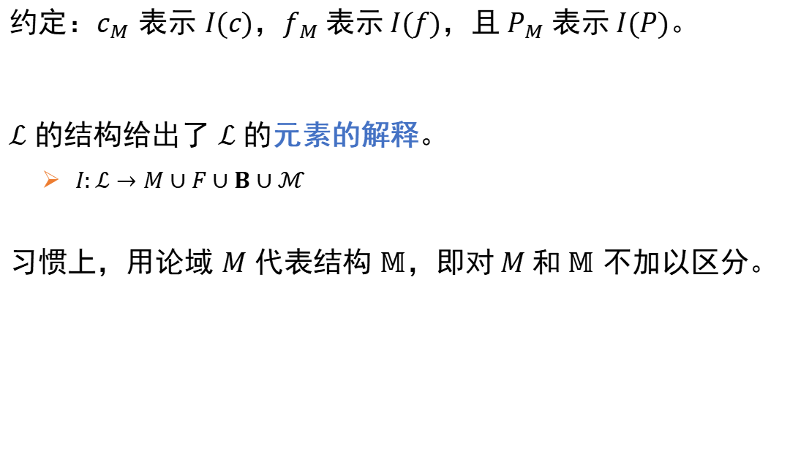
结构（Structure）
约定：$c_{M}$ 表示 $I(c)$，$f_{M}$ 表示 $I(f)$，且 $P_{M}$ 表示 $I(P)$。
$ℒ$ 的结构给出了 $ℒ$ 的元素的解释。
$I:ℒ→M∪F∪B∪ℳ$
习惯上，用论域 $M$ 代表结构 $𝕄$，即对 $M$ 和 $𝕄$ 不加以区分。

Slide 12
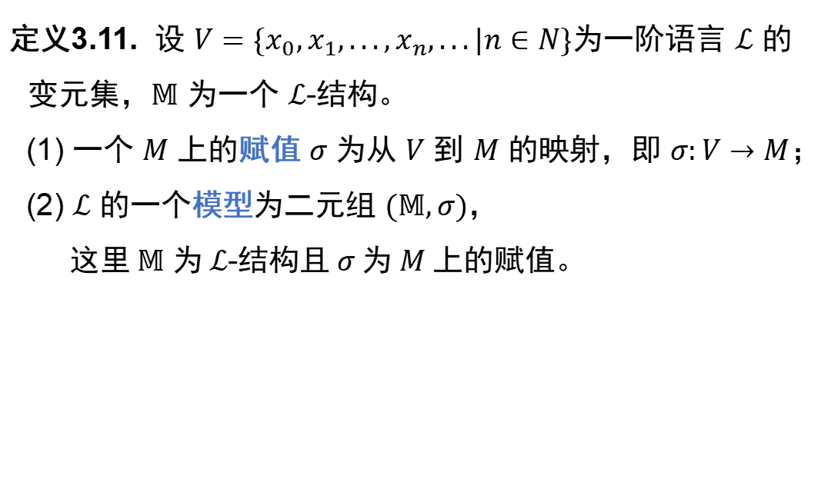
赋值与模型
定义3.11. 设 $V=\{x_{0},x_{1},...,x_{n},...|n∈N\}$为一阶语言 $ℒ$ 的变元集，$𝕄$ 为一个 $ℒ$-结构。
(1) 一个 $M$ 上的赋值 $σ$ 为从 $V$ 到 $M$ 的映射，即 $σ:V→M$；
(2) $ℒ$ 的一个模型为二元组 $(𝕄,σ)$，
这里 $𝕄$ 为 $ℒ$-结构且 $σ$ 为 $M$ 上的赋值。

Slide 13

赋值与模型
定义3.11. 设 $V=\{x_{0},x_{1},...,x_{n},...|n∈N\}$为一阶语言 $ℒ$ 的变元集，$𝕄$ 为一个 $ℒ$-结构。
(1) 一个 $M$ 上的赋值 $σ$ 为从 $V$ 到 $M$ 的映射，即 $σ:V→M$；
(2) $ℒ$ 的一个模型为二元组 $(𝕄,σ)$，
这里 $𝕄$ 为 $ℒ$-结构且 $σ$ 为 $M$ 上的赋值。
也写成 $(M,σ)$

Slide 14
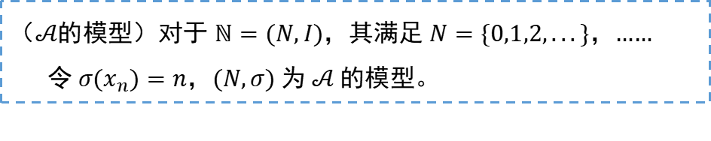
赋值与模型
定义3.11. 设 $V=\{x_{0},x_{1},...,x_{n},...|n∈N\}$为一阶语言 $ℒ$ 的变元集，$𝕄$ 为一个 $ℒ$-结构。
(1) 一个 $M$ 上的赋值 $σ$ 为从 $V$ 到 $M$ 的映射，即 $σ:V→M$；
(2) $ℒ$ 的一个模型为二元组 $(𝕄,σ)$，
这里 $𝕄$ 为 $ℒ$-结构且 $σ$ 为 $M$ 上的赋值。
也写成 $(M,σ)$
（$𝒜$的模型）对于 $ℕ=(N,I)$，其满足 $N=\{0,1,2,...\}$，……
令 $σ(x_{n})=n$，$(N,σ)$ 为 $𝒜$ 的模型。

Slide 15
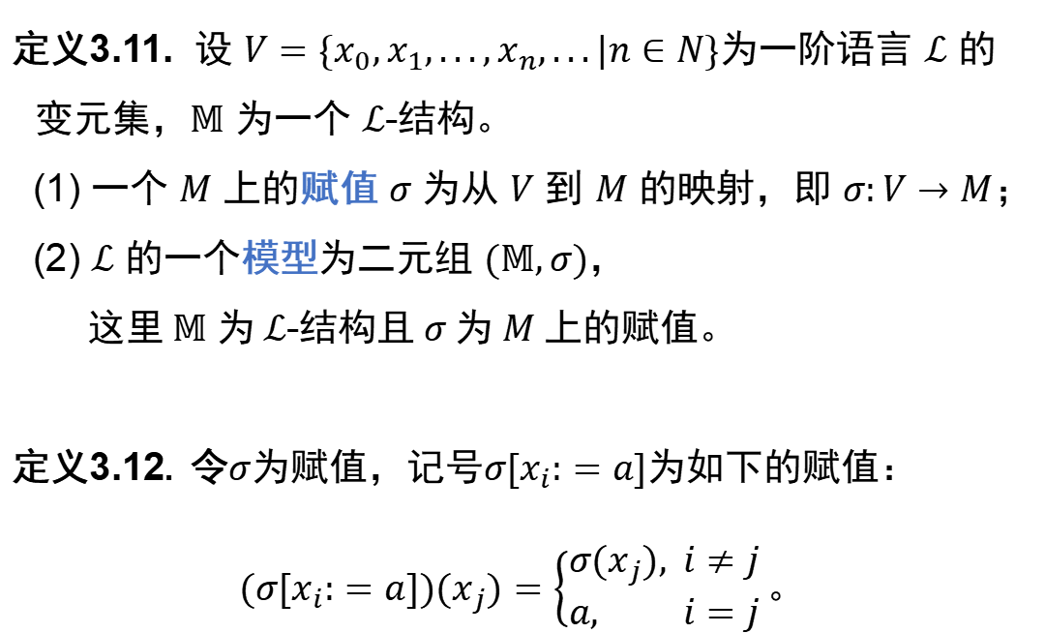
赋值与模型
定义3.11. 设 $V=\{x_{0},x_{1},...,x_{n},...|n∈N\}$为一阶语言 $ℒ$ 的变元集，$𝕄$ 为一个 $ℒ$-结构。
(1) 一个 $M$ 上的赋值 $σ$ 为从 $V$ 到 $M$ 的映射，即 $σ:V→M$；
(2) $ℒ$ 的一个模型为二元组 $(𝕄,σ)$，
这里 $𝕄$ 为 $ℒ$-结构且 $σ$ 为 $M$ 上的赋值。
定义3.12. 令$σ$为赋值，记号$σ[x_{i}:=a]$为如下的赋值：
$$(σ[x_{i}:=a])(x_{j})=\left\{\begin{aligned}σ(x_{j}), i≠j \\ a, i=j\end{aligned}\right.。$$
也写成 $(M,σ)$

Slide 16
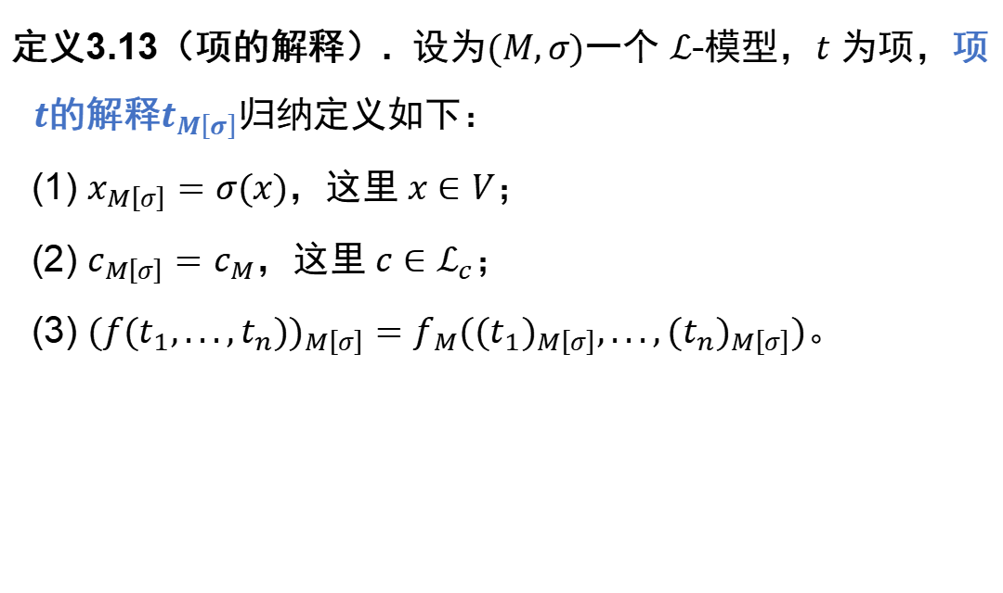
项的解释
定义3.13（项的解释）. 设为$(M,σ)$一个 $ℒ$-模型，$t$ 为项，项$t$的解释$t_{M\left[σ\right]}$归纳定义如下：
(1) $x_{M\left[σ\right]}=σ(x)$，这里 $x∈V$；
(2) $c_{M\left[σ\right]}=c_{M}$，这里 $c∈ℒ_{c}$；
(3) ${(f(t_{1},...,t_{n}))}_{M\left[σ\right]}=f_{M}({(t_{1})}_{M\left[σ\right]},...,{(t_{n})}_{M\left[σ\right]})$。

Slide 17

项的解释
定义3.13（项的解释）. 设为$(M,σ)$一个 $ℒ$-模型，$t$ 为项，项$t$的解释$t_{M\left[σ\right]}$归纳定义如下：
(1) $x_{M\left[σ\right]}=σ(x)$，这里 $x∈V$；
(2) $c_{M\left[σ\right]}=c_{M}$，这里 $c∈ℒ_{c}$；
(3) ${(f(t_{1},...,t_{n}))}_{M\left[σ\right]}=f_{M}({(t_{1})}_{M\left[σ\right]},...,{(t_{n})}_{M\left[σ\right]})$。
$c_{M}$为$I(c)$，$f_{M}$为$I(f)$

Slide 18

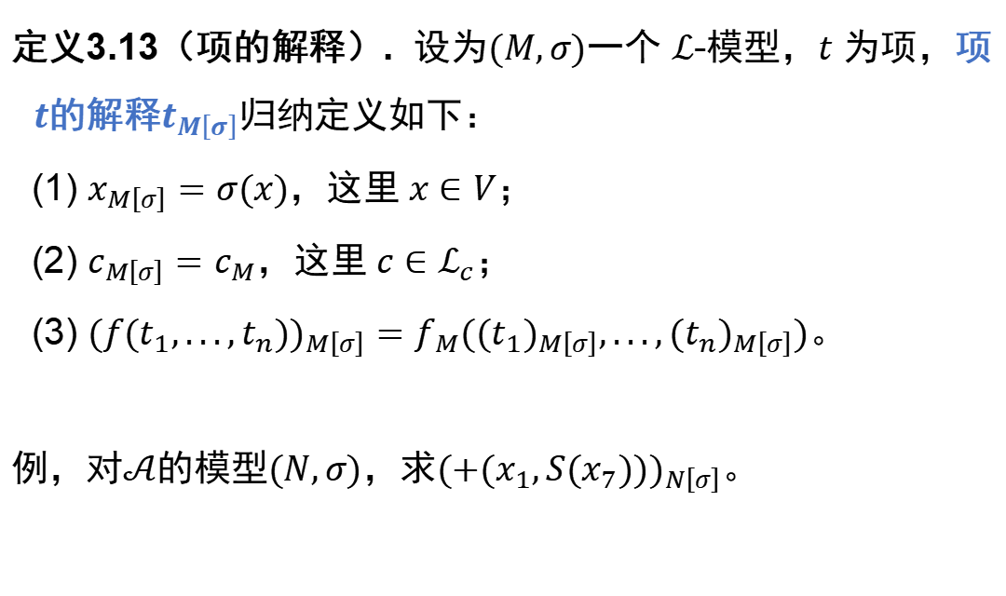
项的解释
定义3.13（项的解释）. 设为$(M,σ)$一个 $ℒ$-模型，$t$ 为项，项$t$的解释$t_{M\left[σ\right]}$归纳定义如下：
(1) $x_{M\left[σ\right]}=σ(x)$，这里 $x∈V$；
(2) $c_{M\left[σ\right]}=c_{M}$，这里 $c∈ℒ_{c}$；
(3) ${(f(t_{1},...,t_{n}))}_{M\left[σ\right]}=f_{M}({(t_{1})}_{M\left[σ\right]},...,{(t_{n})}_{M\left[σ\right]})$。
例，对$𝒜$的模型$(N,σ)$，求${(+(x_{1},S(x_{7})))}_{N\left[σ\right]}$。
$c_{M}$为$I(c)$，$f_{M}$为$I(f)$
$$x_{1}+S(x_{7})$$

Slide 19

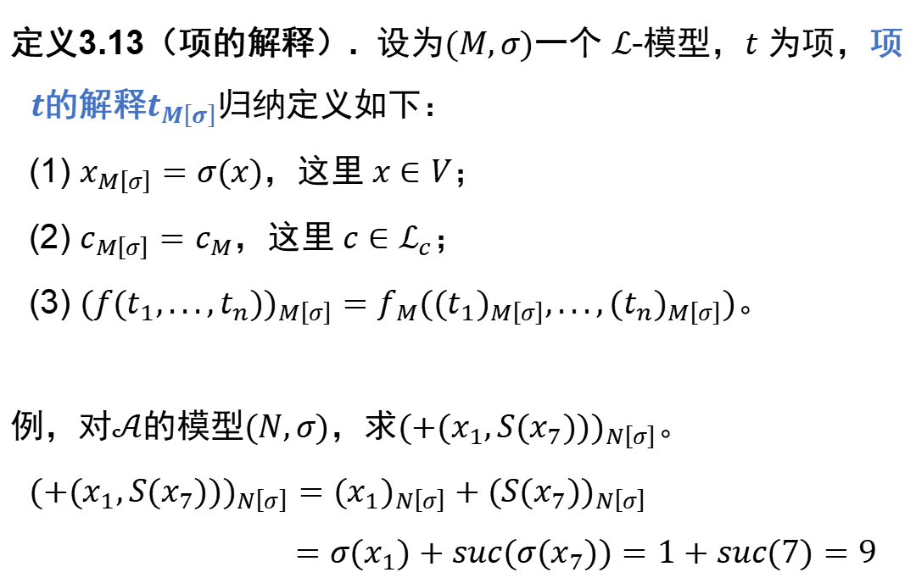
项的解释
定义3.13（项的解释）. 设为$(M,σ)$一个 $ℒ$-模型，$t$ 为项，项$t$的解释$t_{M\left[σ\right]}$归纳定义如下：
(1) $x_{M\left[σ\right]}=σ(x)$，这里 $x∈V$；
(2) $c_{M\left[σ\right]}=c_{M}$，这里 $c∈ℒ_{c}$；
(3) ${(f(t_{1},...,t_{n}))}_{M\left[σ\right]}=f_{M}({(t_{1})}_{M\left[σ\right]},...,{(t_{n})}_{M\left[σ\right]})$。
例，对$𝒜$的模型$(N,σ)$，求${(+(x_{1},S(x_{7})))}_{N\left[σ\right]}$。
${(+(x_{1},S(x_{7})))}_{N\left[σ\right]}={(x_{1})}_{N\left[σ\right]}+{(S(x_{7}))}_{N\left[σ\right]}$
$=σ(x_{1})+suc(σ(x_{7}))=1+suc(7)=9$
$c_{M}$为$I(c)$，$f_{M}$为$I(f)$
$I(+)=+$
$I(S)=suc$
$σ(x_{1})=1$
$σ(x_{7})=7$

Slide 20

项的解释
定义3.13（项的解释）. 设为$(M,σ)$一个 $ℒ$-模型，$t$ 为项，项$t$的解释$t_{M\left[σ\right]}$归纳定义如下：
(1) $x_{M\left[σ\right]}=σ(x)$，这里 $x∈V$；
(2) $c_{M\left[σ\right]}=c_{M}$，这里 $c∈ℒ_{c}$；
(3) ${(f(t_{1},...,t_{n}))}_{M\left[σ\right]}=f_{M}({(t_{1})}_{M\left[σ\right]},...,{(t_{n})}_{M\left[σ\right]})$。
引理3.14. $t_{M\left[σ\right]}∈M$。

Slide 21

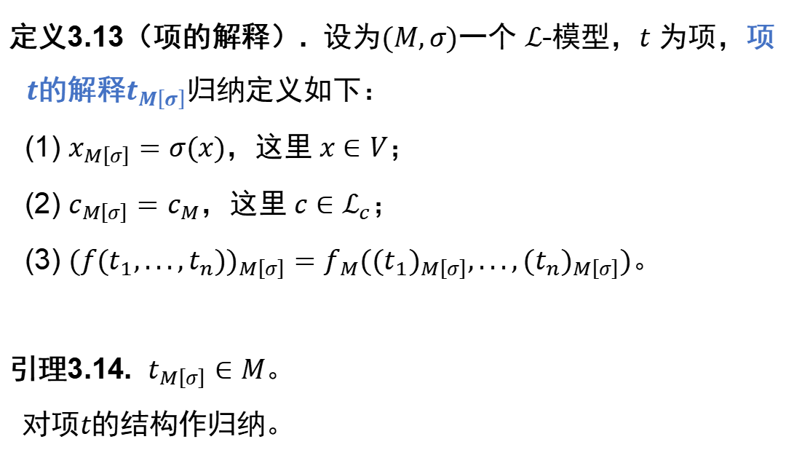
项的解释
定义3.13（项的解释）. 设为$(M,σ)$一个 $ℒ$-模型，$t$ 为项，项$t$的解释$t_{M\left[σ\right]}$归纳定义如下：
(1) $x_{M\left[σ\right]}=σ(x)$，这里 $x∈V$；
(2) $c_{M\left[σ\right]}=c_{M}$，这里 $c∈ℒ_{c}$；
(3) ${(f(t_{1},...,t_{n}))}_{M\left[σ\right]}=f_{M}({(t_{1})}_{M\left[σ\right]},...,{(t_{n})}_{M\left[σ\right]})$。
引理3.14. $t_{M\left[σ\right]}∈M$。
对项$t$的结构作归纳。
1. ${(x_{i})}_{N\left[σ\right]}=σ(x_{i})=i$；
2. $0_{N\left[σ\right]}=I(0)=0$；
3. ${(S(x_{i}))}_{N\left[σ\right]}=suc(σ(x_{i}))=σ(x_{i})+1$；
4. ${(+(x_{i},x_{j}))}_{N\left[σ\right]}=σ(x_{i})+σ(x_{j})$；
5. ${(⋅(x_{i},x_{j}))}_{N\left[σ\right]}=σ(x_{i})×σ(x_{j})$。

Slide 22


命题的解释
在结构的定义中，把0元谓词$P$解释为$B=\{T,F\}$中的元素，这里我们承认排中律。
$$I(P)∈B=\{T,F\}$$

Slide 23

命题的解释
在结构的定义中，把0元谓词$P$解释为$B=\{T,F\}$中的元素，这里我们承认排中律。
$$I(P)∈B=\{T,F\}$$
论域 $M$ 中的每个命题要么为真，要么为假，别无他选。

Slide 24
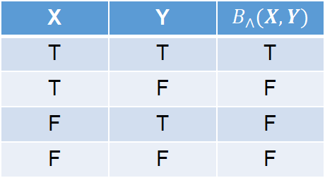
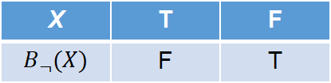
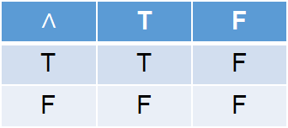

联结词的解释
我们把联结词解释为$B$上的函数：
(1) 对$¬$的解释$B_{¬}:B→B$：
(2) 对$∧$的解释$B_{∧}$：
X | T | F
$$B_{¬}(X)$$ | F | T
X | Y | $$B_{∧}(X,Y)$$
T | T | T
T | F | F
F | T | F
F | F | F
$$∧$$ | T | F
T | T | F
F | F | F

Slide 25
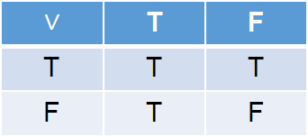
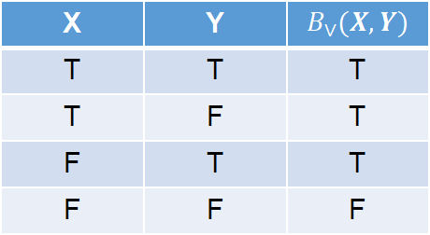
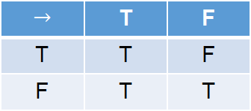
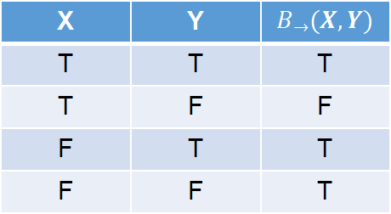

联结词的解释
(3) 对$∨$的解释$B_{∨}$：
(4) 对$→$的解释$B_{→}$：
X | Y | $$B_{∨}(X,Y)$$
T | T | T
T | F | T
F | T | T
F | F | F
$$∨$$ | T | F
T | T | T
F | T | F
X | Y | $$B_{→}(X,Y)$$
T | T | T
T | F | F
F | T | T
F | F | T
$$→$$ | T | F
T | T | F
F | T | T

Slide 26
联结词的解释
(3) 对$∨$的解释$B_{∨}$：
(4) 对$→$的解释$B_{→}$：
与命题逻辑的语义是一致的
X | Y | $$B_{∨}(X,Y)$$
T | T | T
T | F | T
F | T | T
F | F | F
$$∨$$ | T | F
T | T | T
F | T | F
X | Y | $$B_{→}(X,Y)$$
T | T | T
T | F | F
F | T | T
F | F | T
$$→$$ | T | F
T | T | F
F | T | T

Slide 27
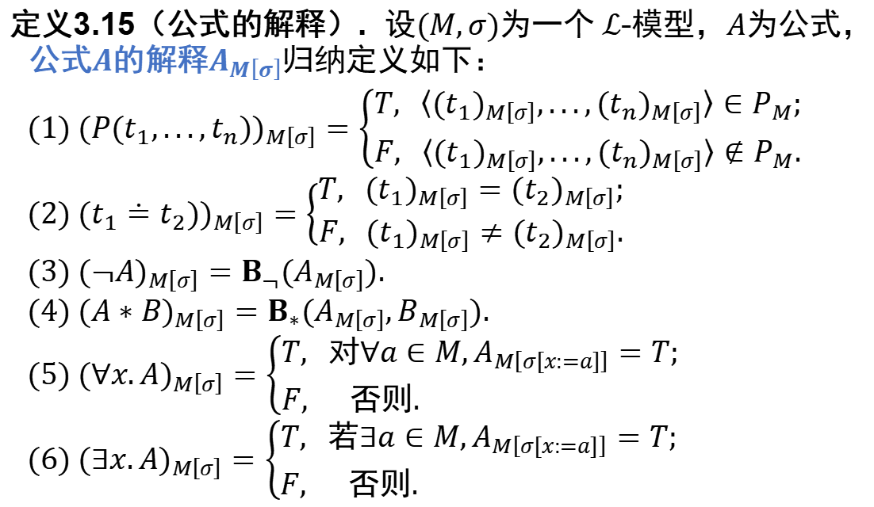
公式的解释
定义3.15（公式的解释）. 设$(M,σ)$为一个 $ℒ$-模型，$A$为公式，公式$A$的解释$A_{M\left[σ\right]}$归纳定义如下：
(1) ${(P(t_{1},...,t_{n}))}_{M\left[σ\right]}=\left\{\begin{aligned}T, 〈{(t_{1})}_{M\left[σ\right]},...,{(t_{n})}_{M\left[σ\right]}〉∈P_{M}; \\ F, 〈{(t_{1})}_{M\left[σ\right]},...,{(t_{n})}_{M\left[σ\right]}〉∉P_{M}.\end{aligned}\right.$
(2) ${(t_{1}≐t_{2}))}_{M\left[σ\right]}=\left\{\begin{aligned}T, {(t_{1})}_{M\left[σ\right]}={(t_{2})}_{M\left[σ\right]}; \\ F, {(t_{1})}_{M\left[σ\right]}≠{(t_{2})}_{M\left[σ\right]}.\end{aligned}\right.$
(3) ${(¬A)}_{M\left[σ\right]}=B_{¬}(A_{M\left[σ\right]})$.
(4) ${(A∗B)}_{M\left[σ\right]}=B_{∗}(A_{M\left[σ\right]},B_{M\left[σ\right]})$.
(5) ${(∀x.A)}_{M\left[σ\right]}=\left\{\begin{aligned}T, 对∀a∈M,A_{M\left[σ[x:=a]\right]}=T; \\ F, 否则. \end{aligned}\right.$
(6) ${(∃x.A)}_{M\left[σ\right]}=\left\{\begin{aligned}T, 若∃a∈M,A_{M\left[σ[x:=a]\right]}=T; \\ F, 否则. \end{aligned}\right.$

Slide 28

公式的解释
定义3.15（公式的解释）. 设$(M,σ)$为一个 $ℒ$-模型，$A$为公式，公式$A$的解释$A_{M\left[σ\right]}$归纳定义如下：
(1) ${(P(t_{1},...,t_{n}))}_{M\left[σ\right]}=\left\{\begin{aligned}T, 〈{(t_{1})}_{M\left[σ\right]},...,{(t_{n})}_{M\left[σ\right]}〉∈P_{M}; \\ F, 〈{(t_{1})}_{M\left[σ\right]},...,{(t_{n})}_{M\left[σ\right]}〉∉P_{M}.\end{aligned}\right.$
(2) ${(t_{1}≐t_{2}))}_{M\left[σ\right]}=\left\{\begin{aligned}T, {(t_{1})}_{M\left[σ\right]}={(t_{2})}_{M\left[σ\right]}; \\ F, {(t_{1})}_{M\left[σ\right]}≠{(t_{2})}_{M\left[σ\right]}.\end{aligned}\right.$
(3) ${(¬A)}_{M\left[σ\right]}=B_{¬}(A_{M\left[σ\right]})$.
(4) ${(A∗B)}_{M\left[σ\right]}=B_{∗}(A_{M\left[σ\right]},B_{M\left[σ\right]})$.
(5) ${(∀x.A)}_{M\left[σ\right]}=\left\{\begin{aligned}T, 对∀a∈M,A_{M\left[σ[x:=a]\right]}=T; \\ F, 否则. \end{aligned}\right.$
(6) ${(∃x.A)}_{M\left[σ\right]}=\left\{\begin{aligned}T, 若∃a∈M,A_{M\left[σ[x:=a]\right]}=T; \\ F, 否则. \end{aligned}\right.$
变元$x$的赋值为$a$，
其它变元的赋值不变。

Slide 29


公式的解释
例，对于上面$𝒜$的模型$(N,σ)$，其中$σ(x_{n})=n$，
求${(∀x_{3}.(<(x_{3},+(x_{1},x_{4}))))}_{N\left[σ\right]}.$
$$∀x_{3}.(x_{3}<x_{1}+x_{4})$$

Slide 30
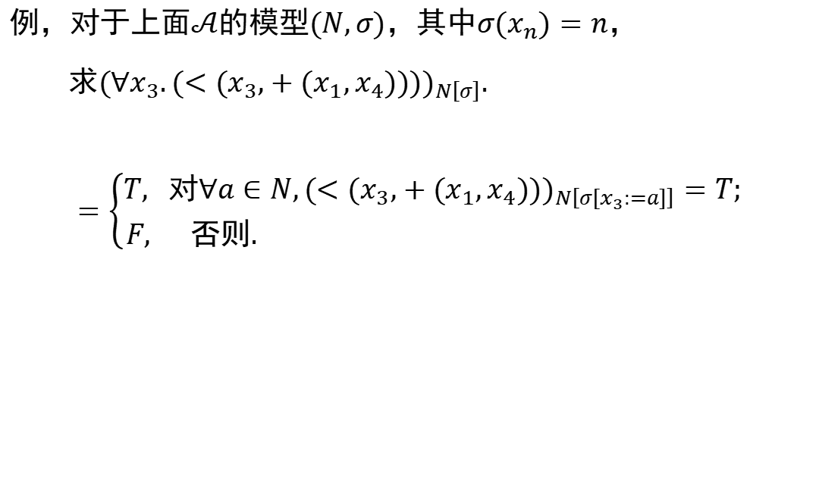
公式的解释
例，对于上面$𝒜$的模型$(N,σ)$，其中$σ(x_{n})=n$，
求${(∀x_{3}.(<(x_{3},+(x_{1},x_{4}))))}_{N\left[σ\right]}.$
$$=\left\{\begin{aligned}T, 对∀a∈N,{(<(x_{3},+(x_{1},x_{4})))}_{N\left[σ[x_{3}:=a]\right]}=T; \\ F, 否则. \end{aligned}\right.$$
$$∀x_{3}.(x_{3}<x_{1}+x_{4})$$

Slide 31
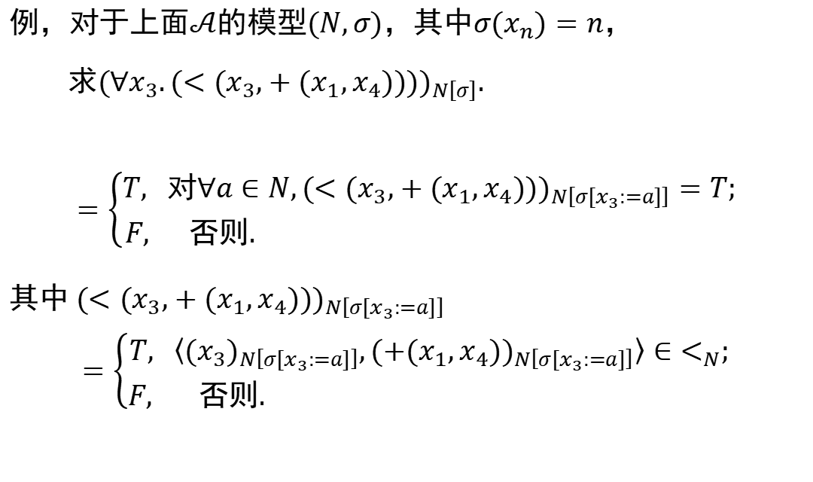
公式的解释
例，对于上面$𝒜$的模型$(N,σ)$，其中$σ(x_{n})=n$，
求${(∀x_{3}.(<(x_{3},+(x_{1},x_{4}))))}_{N\left[σ\right]}.$
$$=\left\{\begin{aligned}T, 对∀a∈N,{(<(x_{3},+(x_{1},x_{4})))}_{N\left[σ[x_{3}:=a]\right]}=T; \\ F, 否则. \end{aligned}\right.$$
其中 ${(<(x_{3},+(x_{1},x_{4})))}_{N\left[σ[x_{3}:=a]\right]}$
$$=\left\{\begin{aligned}T, 〈{(x_{3})}_{N\left[σ[x_{3}:=a]\right]},{(+(x_{1},x_{4}))}_{N\left[σ[x_{3}:=a]\right]}〉∈<_{N}; \\ F, 否则. \end{aligned}\right.$$
$$∀x_{3}.(x_{3}<x_{1}+x_{4})$$

Slide 32
公式的解释
例，对于上面$𝒜$的模型$(N,σ)$，其中$σ(x_{n})=n$，
求${(∀x_{3}.(<(x_{3},+(x_{1},x_{4}))))}_{N\left[σ\right]}.$
$$=\left\{\begin{aligned}T, 对∀a∈N,{(<(x_{3},+(x_{1},x_{4})))}_{N\left[σ[x_{3}:=a]\right]}=T; \\ F, 否则. \end{aligned}\right.$$
其中 ${(<(x_{3},+(x_{1},x_{4})))}_{N\left[σ[x_{3}:=a]\right]}$
$$=\left\{\begin{aligned}T, 〈{(x_{3})}_{N\left[σ[x_{3}:=a]\right]},{(+(x_{1},x_{4}))}_{N\left[σ[x_{3}:=a]\right]}〉∈<_{N}; \\ F, 否则. \end{aligned}\right.$$
$$∀x_{3}.(x_{3}<x_{1}+x_{4})$$
$${(x_{3})}_{N\left[σ[x_{3}:=a]\right]}=(σ[x_{3}:=a])(x_{3})=a$$

Slide 33

公式的解释
例，对于上面$𝒜$的模型$(N,σ)$，其中$σ(x_{n})=n$，
求${(∀x_{3}.(<(x_{3},+(x_{1},x_{4}))))}_{N\left[σ\right]}.$
$$=\left\{\begin{aligned}T, 对∀a∈N,{(<(x_{3},+(x_{1},x_{4})))}_{N\left[σ[x_{3}:=a]\right]}=T; \\ F, 否则. \end{aligned}\right.$$
其中 ${(<(x_{3},+(x_{1},x_{4})))}_{N\left[σ[x_{3}:=a]\right]}$
$$=\left\{\begin{aligned}T, 〈{(x_{3})}_{N\left[σ[x_{3}:=a]\right]},{(+(x_{1},x_{4}))}_{N\left[σ[x_{3}:=a]\right]}〉∈<_{N}; \\ F, 否则. \end{aligned}\right.$$
$$∀x_{3}.(x_{3}<x_{1}+x_{4})$$
$${(x_{3})}_{N\left[σ[x_{3}:=a]\right]}=(σ[x_{3}:=a])(x_{3})=a$$
$${(+(x_{1},x_{4}))}_{N\left[σ[x_{3}:=a]\right]}=(σ[x_{3}:=a])(x_{1})+(σ[x_{3}:=a])(x_{4})=1+4=5$$

Slide 34
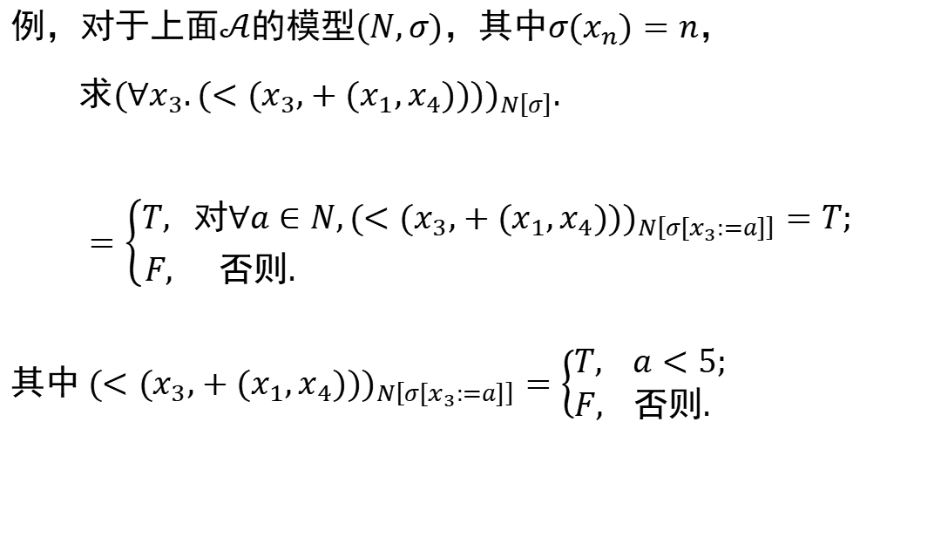
公式的解释
例，对于上面$𝒜$的模型$(N,σ)$，其中$σ(x_{n})=n$，
求$(∀x_{3}.{(<(x_{3},+(x_{1},x_{4}))))}_{N\left[σ\right]}.$
$$=\left\{\begin{aligned}T, 对∀a∈N,{(<(x_{3},+(x_{1},x_{4})))}_{N\left[σ[x_{3}:=a]\right]}=T; \\ F, 否则. \end{aligned}\right.$$
其中 ${(<(x_{3},+(x_{1},x_{4})))}_{N\left[σ[x_{3}:=a]\right]}=\left\{\begin{aligned}T, a<5; \\ F, 否则. \end{aligned}\right.$
$$∀x_{3}.(x_{3}<x_{1}+x_{4})$$

Slide 35

公式的解释
引理3.16. 对任何公式$A$，$A_{M\left[σ\right]}∈B=\{T,F\}。$
对公式$A$的结构作归纳。

Slide 36
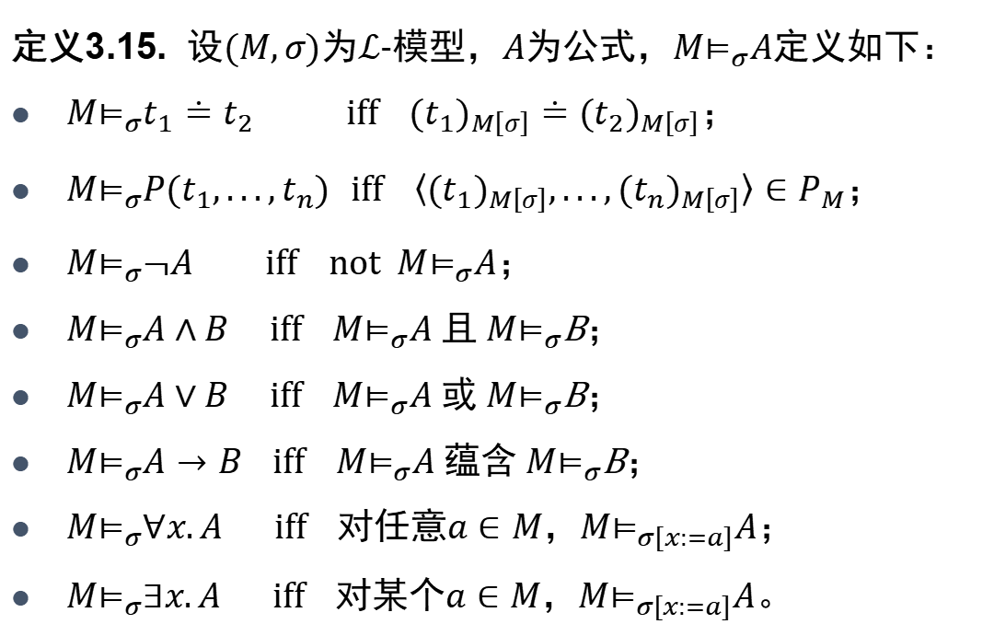
一个等价的语义定义
定义3.15. 设$(M,σ)$为$ℒ$-模型，$A$为公式，$M⊨_{σ}A$定义如下：
$M⊨_{σ}t_{1}≐t_{2}$ iff ${(t_{1})}_{M\left[σ\right]}≐{(t_{2})}_{M\left[σ\right]}$；
$M⊨_{σ}P(t_{1},...,t_{n})$ iff $〈{(t_{1})}_{M\left[σ\right]},...,{(t_{n})}_{M\left[σ\right]}〉∈P_{M}$；
$M⊨_{σ}¬A$ iff not $M⊨_{σ}A$；
$M⊨_{σ}A∧B$ iff $M⊨_{σ}A$ 且 $M⊨_{σ}$B；
$M⊨_{σ}A∨B$ iff $M⊨_{σ}A$ 或 $M⊨_{σ}$B；
$M⊨_{σ}A→B$ iff $M⊨_{σ}A$ 蕴含 $M⊨_{σ}$B；
$M⊨_{σ}∀x.A$ iff 对任意$a∈M$，$M⊨_{σ[x:=a]}A$；
$M⊨_{σ}∃x.A$ iff 对某个$a∈M$，$M⊨_{σ[x:=a]}A$。

Slide 37

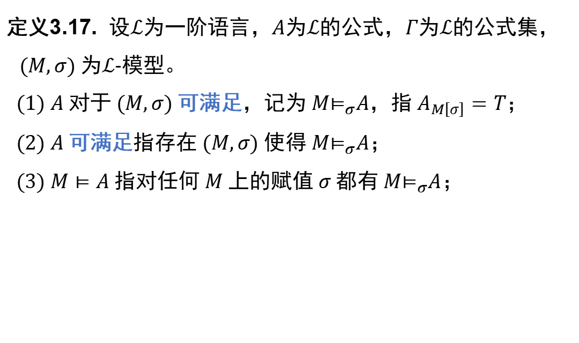
可满足
定义3.17. 设$ℒ$为一阶语言，$A$为$ℒ$的公式，$Γ$为$ℒ$的公式集，$(M,σ)$ 为$ℒ$-模型。
(1) $A$ 对于 $(M,σ)$ 可满足，记为 $M⊨_{σ}A$，指 $A_{M\left[σ\right]}=T$；
(2) $A$ 可满足指存在 $(M,σ)$ 使得 $M⊨_{σ}A$；
(3) $M⊨A$ 指对任何 $M$ 上的赋值 $σ$ 都有 $M⊨_{σ}A$；
$M⊭_{σ}A$ 指 $A_{M\left[σ\right]}=F$

Slide 38

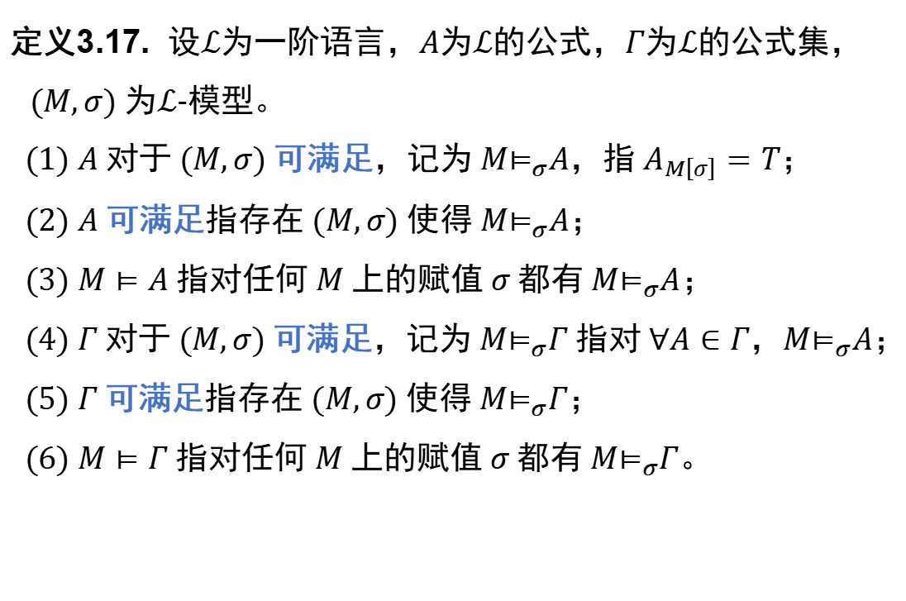
可满足
定义3.17. 设$ℒ$为一阶语言，$A$为$ℒ$的公式，$Γ$为$ℒ$的公式集，$(M,σ)$ 为$ℒ$-模型。
(1) $A$ 对于 $(M,σ)$ 可满足，记为 $M⊨_{σ}A$，指 $A_{M\left[σ\right]}=T$；
(2) $A$ 可满足指存在 $(M,σ)$ 使得 $M⊨_{σ}A$；
(3) $M⊨A$ 指对任何 $M$ 上的赋值 $σ$ 都有 $M⊨_{σ}A$；
(4) $Γ$ 对于 $(M,σ)$ 可满足，记为 $M⊨_{σ}Γ$ 指对 $∀A∈Γ$，$M⊨_{σ}A$；
(5) $Γ$ 可满足指存在 $(M,σ)$ 使得 $M⊨_{σ}Γ$；
(6) $M⊨Γ$ 指对任何 $M$ 上的赋值 $σ$ 都有 $M⊨_{σ}Γ$。
$M⊭_{σ}A$ 指 $A_{M\left[σ\right]}=F$
$M⊭A$ 指 $∃σ，A_{M\left[σ\right]}=F$

Slide 39


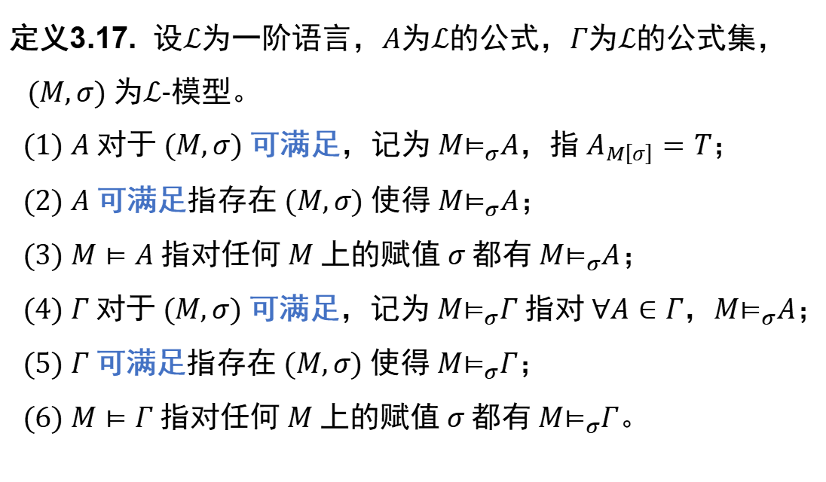
可满足
定义3.17. 设$ℒ$为一阶语言，$A$为$ℒ$的公式，$Γ$为$ℒ$的公式集，$(M,σ)$ 为$ℒ$-模型。
(1) $A$ 对于 $(M,σ)$ 可满足，记为 $M⊨_{σ}A$，指 $A_{M\left[σ\right]}=T$；
(2) $A$ 可满足指存在 $(M,σ)$ 使得 $M⊨_{σ}A$；
(3) $M⊨A$ 指对任何 $M$ 上的赋值 $σ$ 都有 $M⊨_{σ}A$；
(4) $Γ$ 对于 $(M,σ)$ 可满足，记为 $M⊨_{σ}Γ$ 指对 $∀A∈Γ$，$M⊨_{σ}A$；
(5) $Γ$ 可满足指存在 $(M,σ)$ 使得 $M⊨_{σ}Γ$；
(6) $M⊨Γ$ 指对任何 $M$ 上的赋值 $σ$ 都有 $M⊨_{σ}Γ$。
$M⊭_{σ}A$ 指 $A_{M\left[σ\right]}=F$
$M⊭A$ 指 $∃σ，A_{M\left[σ\right]}=F$
$M⊭_{σ}Γ$ 指 $∃A∈Γ$，$A_{M\left[σ\right]}=F$
$M⊭Γ$ 指 $∃σ，M⊭_{σ}Γ$

Slide 40

永真
定义3.18. 设$ℒ$为一阶语言，$A$为$ℒ$的公式，$Γ$为$ℒ$的公式集，$(M,σ)$ 为$ℒ$-模型。
(1) $A$永真，记为$⊨A$，指对于任何模型 $(M,σ)$ 有 $M⊨_{σ}A$；
(2) $Γ$永真，记为$⊨Γ$，指对于任何模型 $(M,σ)$ 有 $M⊨_{σ}Γ$。

Slide 41
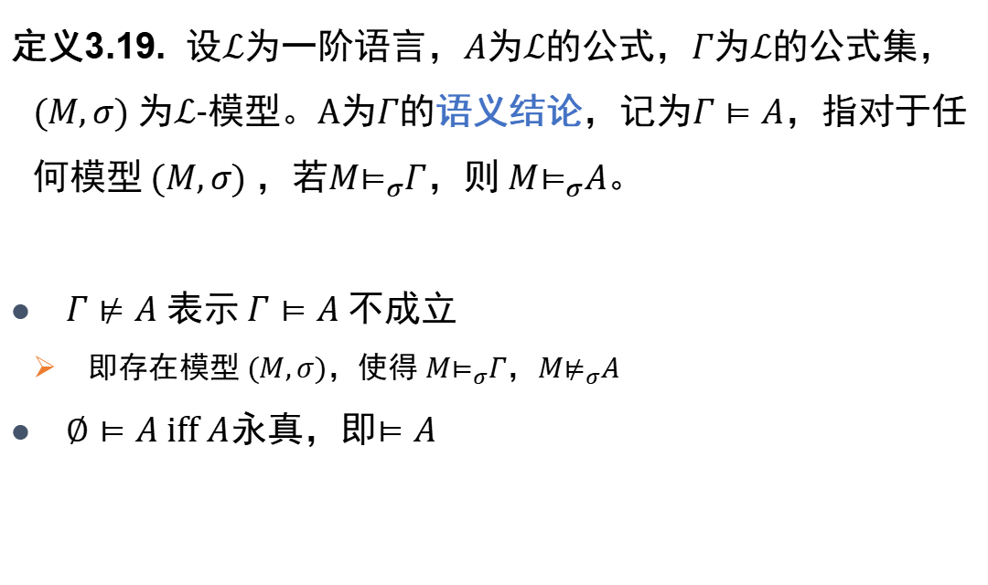
语义结论
定义3.19. 设$ℒ$为一阶语言，$A$为$ℒ$的公式，$Γ$为$ℒ$的公式集，$(M,σ)$ 为$ℒ$-模型。A为$Γ$的语义结论，记为$Γ⊨A$，指对于任何模型 $(M,σ)$ ，若$M⊨_{σ}Γ$，则 $M⊨_{σ}A$。
$Γ⊭A$ 表示 $Γ⊨A$ 不成立
即存在模型 $(M,σ)$，使得 $M⊨_{σ}Γ$，$M⊭_{σ}A$
$∅⊨A$ iff $A$永真，即$⊨A$

Slide 42

形式逻辑的基本定律
例（形式逻辑基本定律），
1. $⊨A∨¬A$ 排中律
2. $⊨¬(A∧¬A)$ 矛盾律
3. $⊨(∀x.(x≐x))$ 同一律

Slide 43

形式逻辑的基本定律
例（形式逻辑基本定律），
1. $⊨A∨¬A$ 排中律
反证法。
假设存在模型$(M,σ)$，使得${(A∨¬A)}_{M\left[σ\right]}=F$。

Slide 44

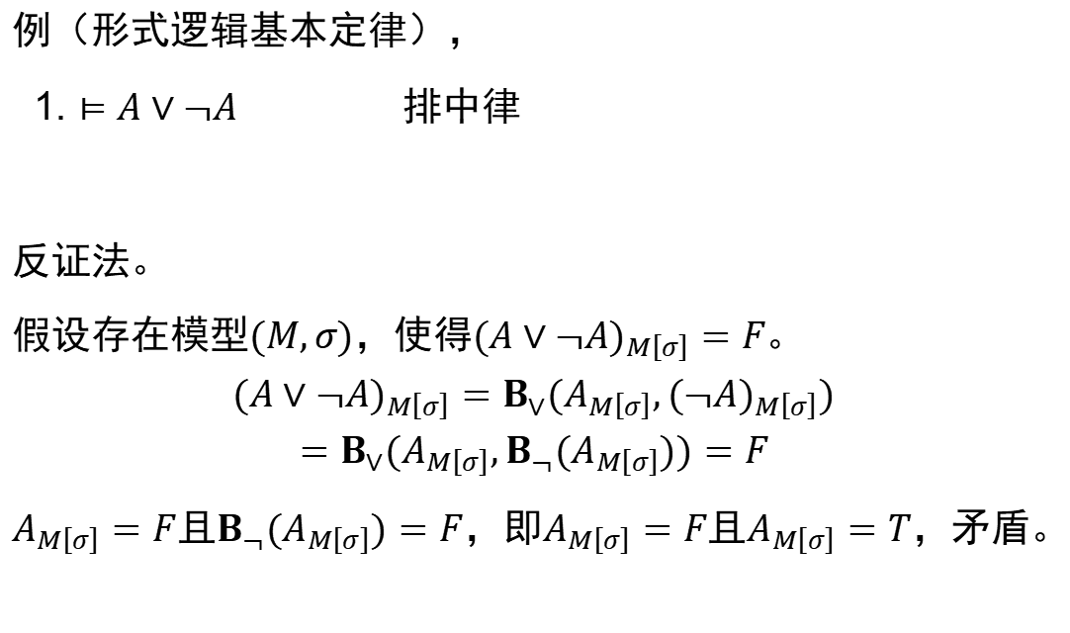
形式逻辑的基本定律
例（形式逻辑基本定律），
1. $⊨A∨¬A$ 排中律
反证法。
假设存在模型$(M,σ)$，使得${(A∨¬A)}_{M\left[σ\right]}=F$。
$${(A∨¬A)}_{M\left[σ\right]}=B_{∨}(A_{M\left[σ\right]},{(¬A)}_{M\left[σ\right]})$$
$$=B_{∨}(A_{M\left[σ\right]},B_{¬}(A_{M\left[σ\right]}))=F$$
$A_{M\left[σ\right]}=F$且$B_{¬}(A_{M\left[σ\right]})=F$，即$A_{M\left[σ\right]}=F$且$A_{M\left[σ\right]}=T$，矛盾。
${(¬A)}_{M\left[σ\right]}=B_{¬}(A_{M\left[σ\right]})$.
${(A∗B)}_{M\left[σ\right]}=B_{∗}(A_{M\left[σ\right]},B_{M\left[σ\right]})$.

Slide 45
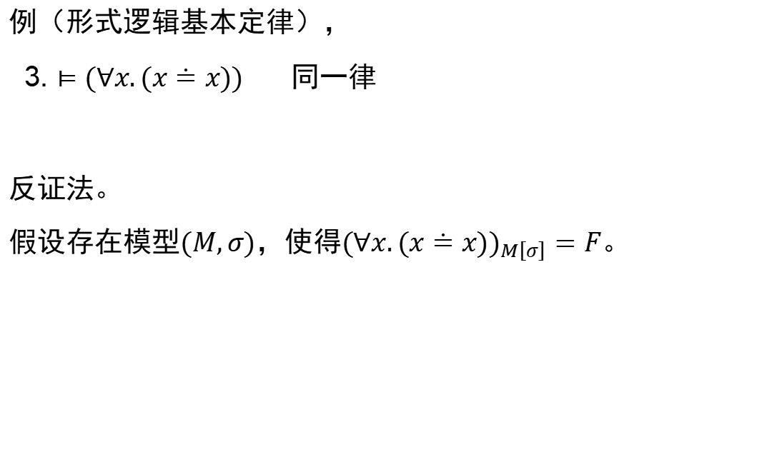
形式逻辑的基本定律
例（形式逻辑基本定律），
3. $⊨(∀x.(x≐x))$ 同一律
反证法。
假设存在模型$(M,σ)$，使得${(∀x.(x≐x))}_{M\left[σ\right]}=F$。

Slide 46
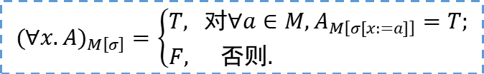
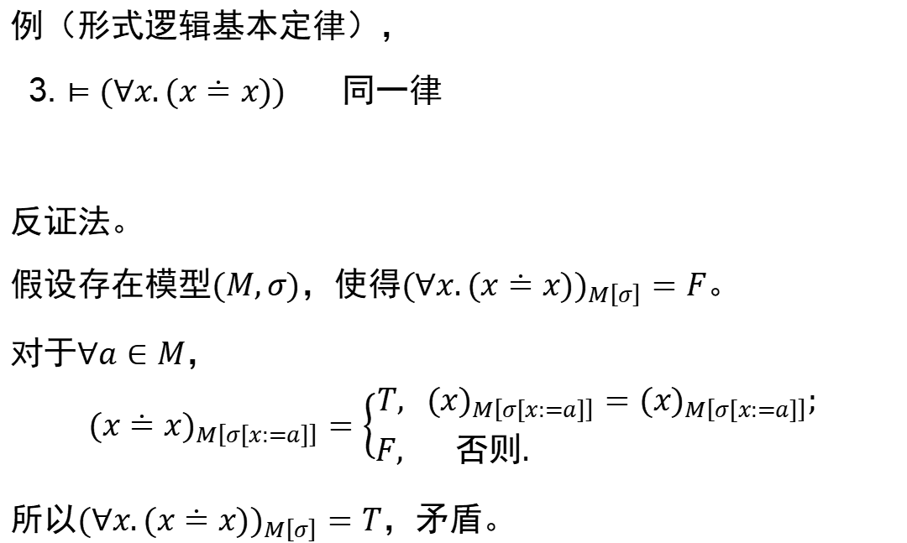
形式逻辑的基本定律
例（形式逻辑基本定律），
3. $⊨(∀x.(x≐x))$ 同一律
反证法。
假设存在模型$(M,σ)$，使得${(∀x.(x≐x))}_{M\left[σ\right]}=F$。
对于$∀a∈M$，
$${(x≐x)}_{M\left[σ[x:=a]\right]}=\left\{\begin{aligned}T, {(x)}_{M\left[σ[x:=a]\right]}={(x)}_{M\left[σ[x:=a]\right]}; \\ F, 否则. \end{aligned}\right.$$
所以${(∀x.(x≐x))}_{M\left[σ\right]}=T$，矛盾。
$${(∀x.A)}_{M\left[σ\right]}=\left\{\begin{aligned}T, 对∀a∈M,A_{M\left[σ[x:=a]\right]}=T; \\ F, 否则. \end{aligned}\right.$$

Slide 47
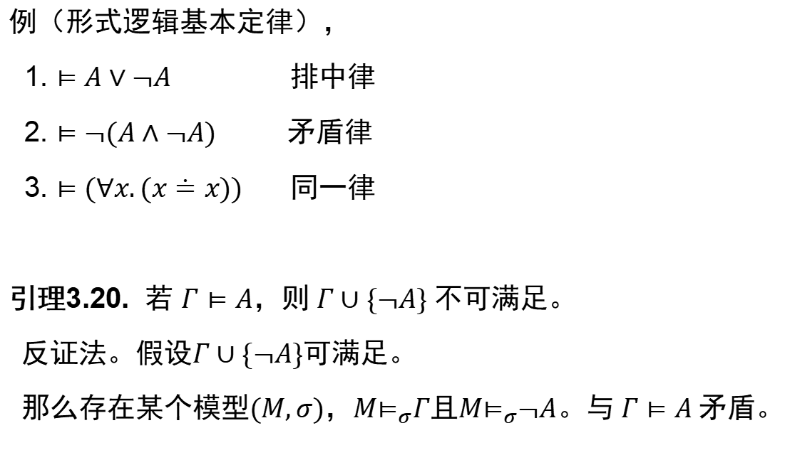
形式逻辑的基本定律
例（形式逻辑基本定律），
1. $⊨A∨¬A$ 排中律
2. $⊨¬(A∧¬A)$ 矛盾律
3. $⊨(∀x.(x≐x))$ 同一律
引理3.20. 若 $Γ⊨A$，则 $Γ∪\{¬A\}$ 不可满足。
反证法。假设$Γ∪\{¬A\}$可满足。
那么存在某个模型$(M,σ)$，$M⊨_{σ}Γ$且$M⊨_{σ}¬A$。与 $Γ⊨A$ 矛盾。

Slide 48

例，证明$∀x.(A→B)⊨∀x.A→∀x.B$。
假设$∀x.(A→B)⊭∀x.A→∀x.B$，
即存在模型$(M,σ)$，使得
${(∀x.(A→B))}_{M\left[σ\right]}=T，$ (1)
${(∀x.A→∀x.B)}_{M\left[σ\right]}=F。$ (2)

Slide 49
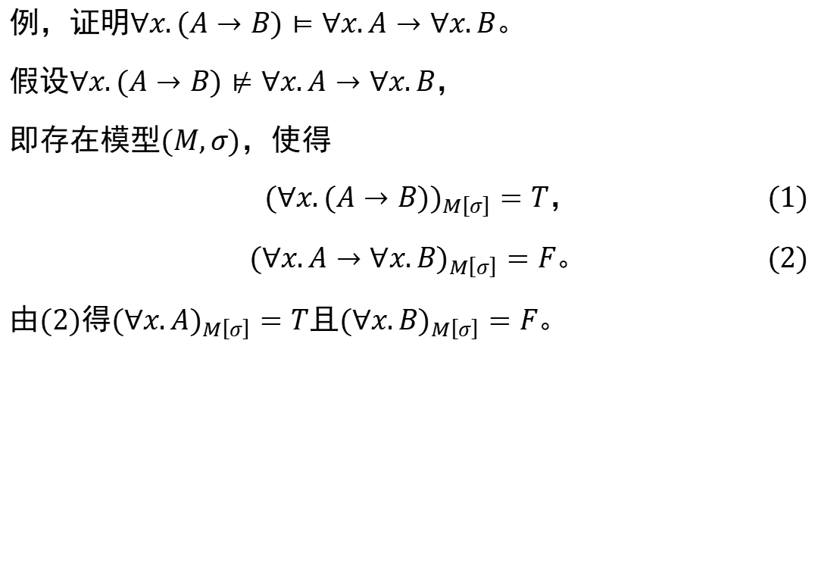
例，证明$∀x.(A→B)⊨∀x.A→∀x.B$。
假设$∀x.(A→B)⊭∀x.A→∀x.B$，
即存在模型$(M,σ)$，使得
${(∀x.(A→B))}_{M\left[σ\right]}=T，$ (1)
${(∀x.A→∀x.B)}_{M\left[σ\right]}=F。$ (2)
由(2)得${(∀x.A)}_{M\left[σ\right]}=T$且${(∀x.B)}_{M\left[σ\right]}=F$。

Slide 50
例，证明$∀x.(A→B)⊨∀x.A→∀x.B$。
假设$∀x.(A→B)⊭∀x.A→∀x.B$，
即存在模型$(M,σ)$，使得
${(∀x.(A→B))}_{M\left[σ\right]}=T，$ (1)
${(∀x.A→∀x.B)}_{M\left[σ\right]}=F。$ (2)
由(2)得${(∀x.A)}_{M\left[σ\right]}=T$且${(∀x.B)}_{M\left[σ\right]}=F$。
$${(∀x.A)}_{M\left[σ\right]}=\left\{\begin{aligned}T, 对∀a∈M,A_{M\left[σ[x:=a]\right]}=T; \\ F, 否则. \end{aligned}\right.$$

Slide 51
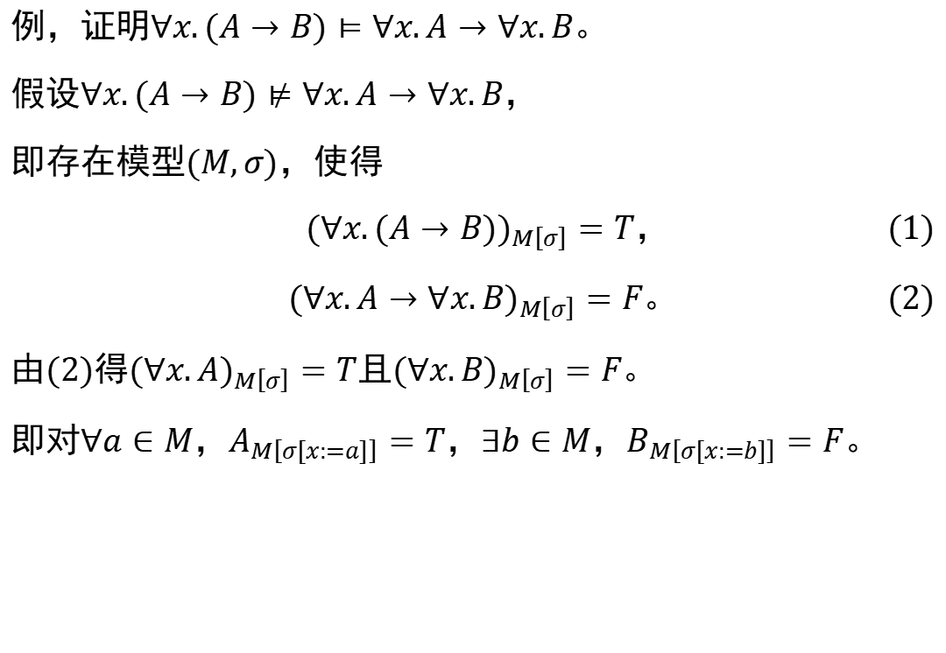
例，证明$∀x.(A→B)⊨∀x.A→∀x.B$。
假设$∀x.(A→B)⊭∀x.A→∀x.B$，
即存在模型$(M,σ)$，使得
${(∀x.(A→B))}_{M\left[σ\right]}=T，$ (1)
${(∀x.A→∀x.B)}_{M\left[σ\right]}=F。$ (2)
由(2)得${(∀x.A)}_{M\left[σ\right]}=T$且${(∀x.B)}_{M\left[σ\right]}=F$。
即对$∀a∈M$，$A_{M\left[σ[x:=a]\right]}=T$，$∃b∈M$，$B_{M\left[σ[x:=b]\right]}=F$。
$${(∀x.A)}_{M\left[σ\right]}=\left\{\begin{aligned}T, 对∀a∈M,A_{M\left[σ[x:=a]\right]}=T; \\ F, 否则. \end{aligned}\right.$$

Slide 52
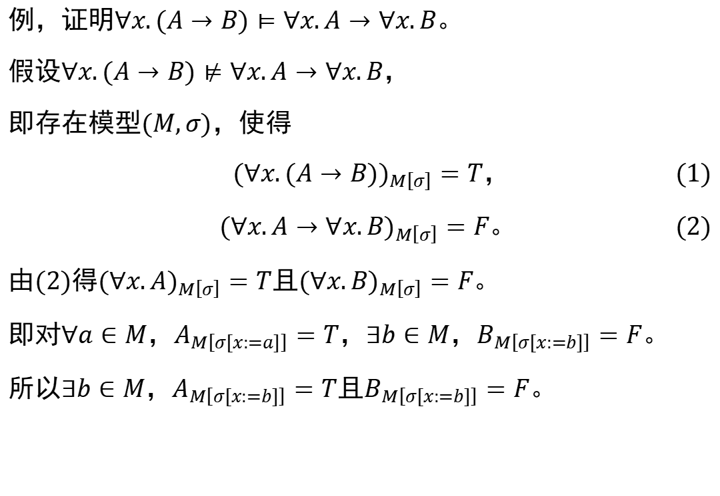
例，证明$∀x.(A→B)⊨∀x.A→∀x.B$。
假设$∀x.(A→B)⊭∀x.A→∀x.B$，
即存在模型$(M,σ)$，使得
${(∀x.(A→B))}_{M\left[σ\right]}=T，$ (1)
${(∀x.A→∀x.B)}_{M\left[σ\right]}=F。$ (2)
由(2)得${(∀x.A)}_{M\left[σ\right]}=T$且${(∀x.B)}_{M\left[σ\right]}=F$。
即对$∀a∈M$，$A_{M\left[σ[x:=a]\right]}=T$，$∃b∈M$，$B_{M\left[σ[x:=b]\right]}=F$。
所以$∃b∈M$，$A_{M\left[σ[x:=b]\right]}=T$且$B_{M\left[σ[x:=b]\right]}=F$。
$${(∀x.A)}_{M\left[σ\right]}=\left\{\begin{aligned}T, 对∀a∈M,A_{M\left[σ[x:=a]\right]}=T; \\ F, 否则. \end{aligned}\right.$$

Slide 53
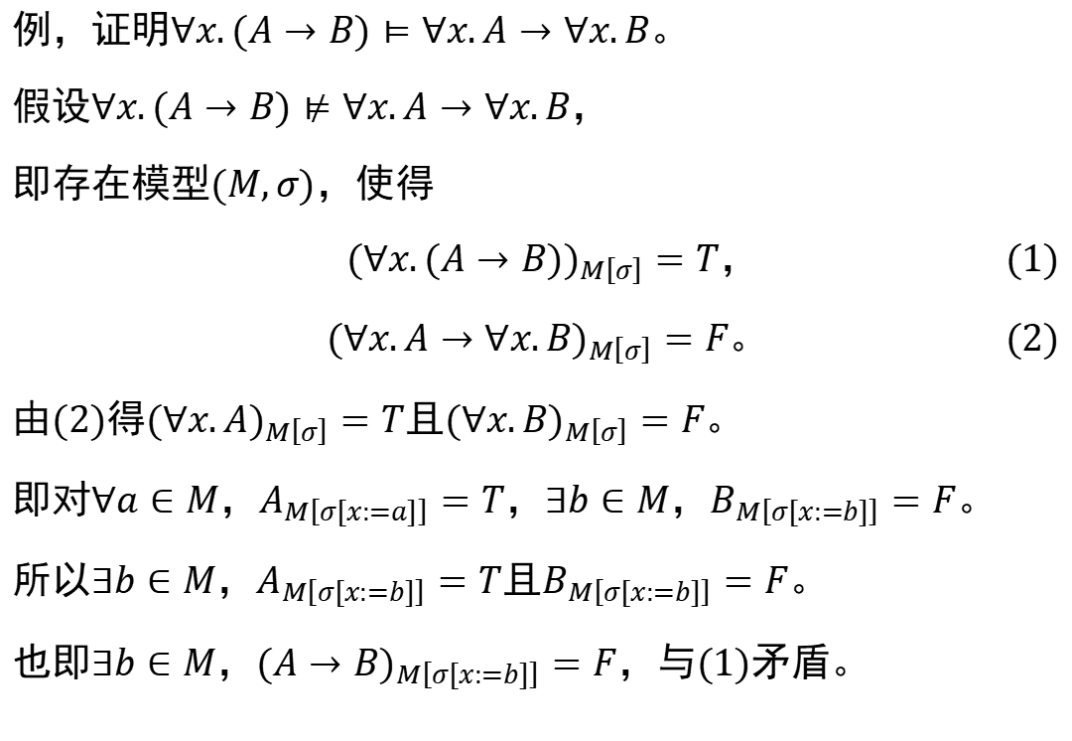
例，证明$∀x.(A→B)⊨∀x.A→∀x.B$。
假设$∀x.(A→B)⊭∀x.A→∀x.B$，
即存在模型$(M,σ)$，使得
${(∀x.(A→B))}_{M\left[σ\right]}=T，$ (1)
${(∀x.A→∀x.B)}_{M\left[σ\right]}=F。$ (2)
由(2)得${(∀x.A)}_{M\left[σ\right]}=T$且${(∀x.B)}_{M\left[σ\right]}=F$。
即对$∀a∈M$，$A_{M\left[σ[x:=a]\right]}=T$，$∃b∈M$，$B_{M\left[σ[x:=b]\right]}=F$。
所以$∃b∈M$，$A_{M\left[σ[x:=b]\right]}=T$且$B_{M\left[σ[x:=b]\right]}=F$。
也即$∃b∈M$，${(A→B)}_{M\left[σ[x:=b]\right]}=F$，与(1)矛盾。
$${(∀x.A)}_{M\left[σ\right]}=\left\{\begin{aligned}T, 对∀a∈M,A_{M\left[σ[x:=a]\right]}=T; \\ F, 否则. \end{aligned}\right.$$

Slide 54

小结
一阶逻辑的语义
结构 $(M,I)$
模型 $(M,σ)$
项的解释
公式的解释
可满足
语义结论

